Slide 1
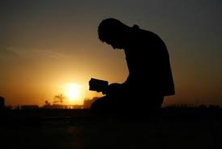
SELAMAT PAGI
.
SEMOGA TUHAN MEMBERIKAN HIDAYAH
KEPADA ORANG-ORANG YANG ADA DI RUANG INI
AMIN!!
.

Slide 2
KEDUDUKAN DAN FUNGSI BAHASA INDONESIA
.

Slide 3
KEDUDUKAN BAHASA INDONESIA
BAHASA NASIONAL
DI ATAS BAHASA-BAHASA DAERAH
UUD 1945 BAB XV PASAL 36
BAHASA NEGARA
TAHUN 1928

Slide 4
BAHASA NASIONAL
KAMI PUTRA DAN PUTRI INDONESIA MENJUNJUNG BAHASA PERSATUAN, BAHASA INDONESIA

Slide 5
FUNGSI BAHASA INDONESIA
SEBAGAI BAHASA NASIONAL
Lambang kebanggaan
Identitas Nasional
Alat perhubungan antarwarga, antardaerah, antarbudaya
Alat mepersatukan antarbudaya,suku dan daerah.
SEBAGAI BAHASA NEGARA
Bahasa Resmi Kenegaraan
Pengantar di dalam duni pendidikan
Alat perhubungan tingkat nasional/internasional
Alat pengembangan kebudayaan dan teknologi.

Slide 6
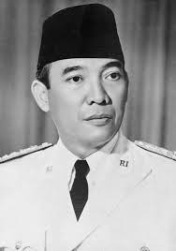
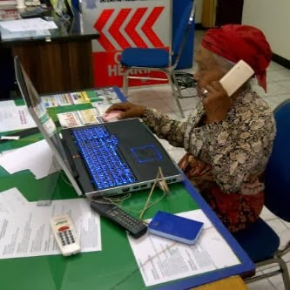
FUNFSI BAHASA

Slide 7
FUNGSI BAHASA INDONESIA
Lambang Negara Republik Indonesia Garuda Pancasila Penjelasan Pemangku Republik Indonesia Sejak 11 Februari 1950 Perisai Di bagian tengah Garuda, melambangkan Pancasila, ideologi nasional Indonesia Penopang Garuda (penopang tunggal) Semboyan Bhinneka Tunggal Ika Elemen Jumlah bulu Garuda melambangkan tanggal 17 Agustus 1945, hari kemerdekaan Republik Indonesia Penggunaan - Lambang Negara (contoh pada Paspor Indonesia dan dokumen resmi kenegaraan) - sebagai lambang kenegaraan dan ideologi nasional - penggunaan resmi kenegaraan lainnya

Slide 8
PEMERSATU

Slide 9
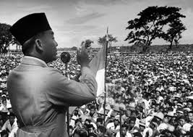
BAHASA NEGARA

Slide 10
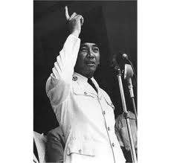
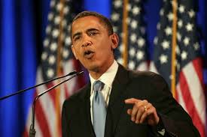
SUKARNO DAN OBAMA

Slide 11
PERHATIKAN PERINTAH INI1
Bahasa Indonesia disebut juga baahasa nasional dan bahasa negara. Jelaskan perbedaan kedua konsep itu!
Bagaimana pendapat Anda jika di suatu kantor seseorang asyik berbicara dengan temanya dengan menggunakan bahasa daerah/asing tertentu, padahal banyak karyawan yang berasal dari suku bangsa lain turut mendengarkan pembicaraan tersebut.

Slide 12
.
3. Ada dua versi butir ke-3 Sumpah Pemuda, yaitu Kami putra dan putri Indonesia menjunjung bahasa persatuan, bahasa Indonesia dan Kami putra dan putri Indonesia mengaku berbahasa yang satu, bahasa Indonesia? Menurut pendapat Anda, pernyataan mana yang benar? Berikan alasan Anda secukupnya.

Slide 13
SEMOGA ANDA MENJADI ANAK YANG BERSYUKUR
TERIMA KASIH YA ALLAH
MENJADIKAN SAYA ORANG SABAR DAN BERBAKTI KEPADA ORANG TUA

